Slide 1

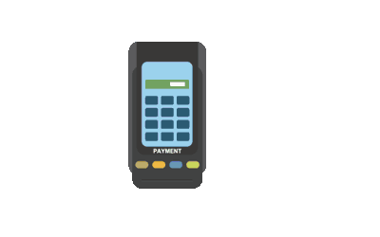
BIENVENIDOS
EMPRENDEDORES (AS)
PRODUCTORES (AS)
ARTESANOS (AS)
14 DE ABRIL 2023
“Mercados Digitales”

Slide 2
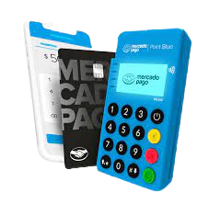

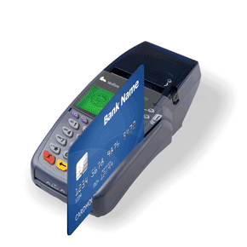
Mercados Digitales
Dirección de Fomento Económico y Turismo
Programa que otorga el Ayuntamiento Municipal a través de la Dirección de Fomento Económico y Turismo, con el fin de apoyar a mujeres y hombres de Emprendedoras (es), que pueden ser establecidos o ambulantes, activando así a los comercios que no contaban con el sistema de cobro electrónico al suministrarles capacitaciones y herramientas digitales gratuitas, para que incrementen sus ventas y proporcionen mejores servicios.
Los pagos digitales representan una excelente opción para los negocios, proporcionan seguridad tanto para el comprador y el vendedor, es seguro, rápido y eficiente, sin restricciones de horario al funcionar las 24 horas y los 7 días de la semana.

Slide 3
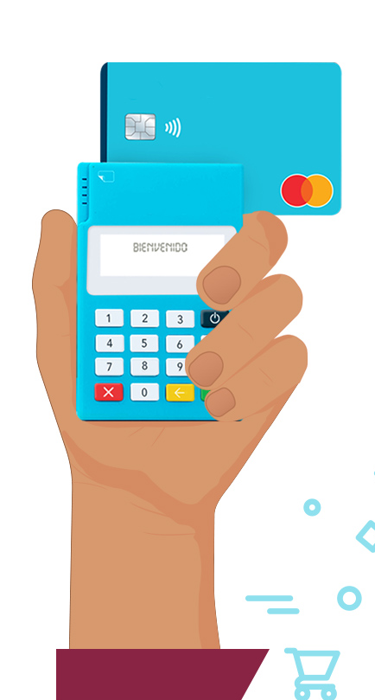


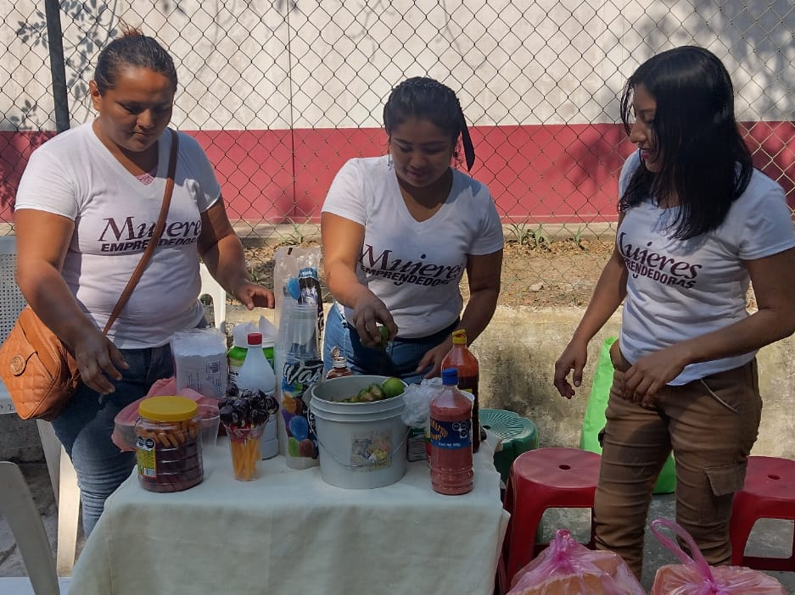
Mercados Digitales
Quienes Participan?
Artesanos
Productores
Emprendedores

Slide 4
Mercados Digitales
Dirección de Fomento Económico y Turismo
Requisitos para ser beneficiado con la terminal de cobro:
Solicitud dirigida al Ciudadano Presidente Municipal.
Identificación oficial (INE).
Comprobante de domicilio (no mayor a 2 meses: Recibo de luz, Agua o teléfono).
Ser mayor de 18 años de edad.
Fotografía del Producto o Articulo según su rubro (Emprendedor, Productor, Artesano, Comercio establecido etc).
Cuenta de Mercado Libre y Mercado Pago Instalas y Funcionando en su Teléfono Móvil

Slide 5
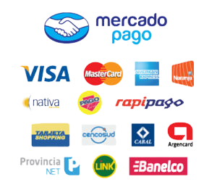
Mercados Digitales
Dirección de Fomento Económico y Turismo
Beneficios:
Un kit que incluye un dispositivo y una tarjeta virtual y física.
Recibe tarjetas de débito y crédito.
Capacitaciones de uso.
Control de ingresos y egresos.
Cupo limitado

Slide 6


Mercados Digitales
Dirección de Fomento económico y Turismo
Con el programa Mercados Digitales 2023, el Ayuntamiento de Huimanguillo otorga de manera gratuita un kit que incluye:
• Dispositivo (Terminal)
• Tarjeta física (Débito).
• Capacitación (Diploma de Pagos Digitales)

Slide 7
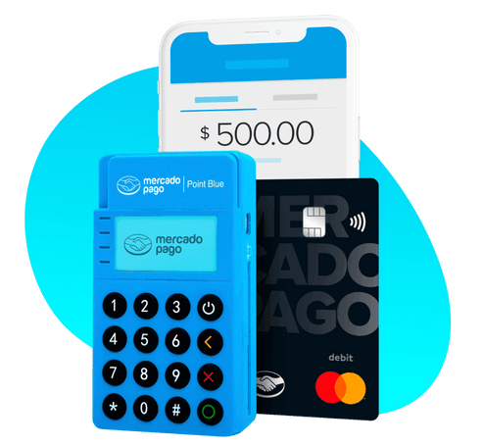
TERMINAL BANCARIA MERCADOPAGO (POINT BLUE)
Cobra con tarjetas de débito y crédito, QR y link de pago
Acepta tarjetas con chip
y banda magnética
Conexión Bluetooth.
Batería de larga duración.
Comprobante digital.
Kit de venta Mercado Pago
Sin renta mensual, solo pagas cuando vendes
¡Usa tu terminal sin trámites! No necesitas tener cuenta bancaria ni RFC.
TASA
3.5% + IVA por cada venta con todas las tarjetas.

Slide 8
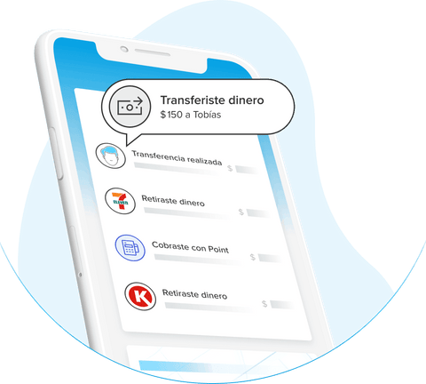
Haz todo con tu cuenta de Mercado Pago
Recarga tu celular, tarjetas de transporte y paga servicios.
Paga con la tarjeta Mercado Pago o con QR en tiendas.
Compra en miles de tiendas online.
Muchas formas de retirar tu dinero
Transfiere dinero a cuentas bancarias, digitales y otras cuentas de Mercado Pago. ¡Es gratis y al instante!
Saca efectivo en cajeros con la tarjeta Mercado Pago o al pagar con QR en 7-Eleven.
Realiza hasta 2 retiros gratis al mes en Circle K.

Slide 9

¡¡GRACIAS!!
Por su Asistencia

